Slide 1


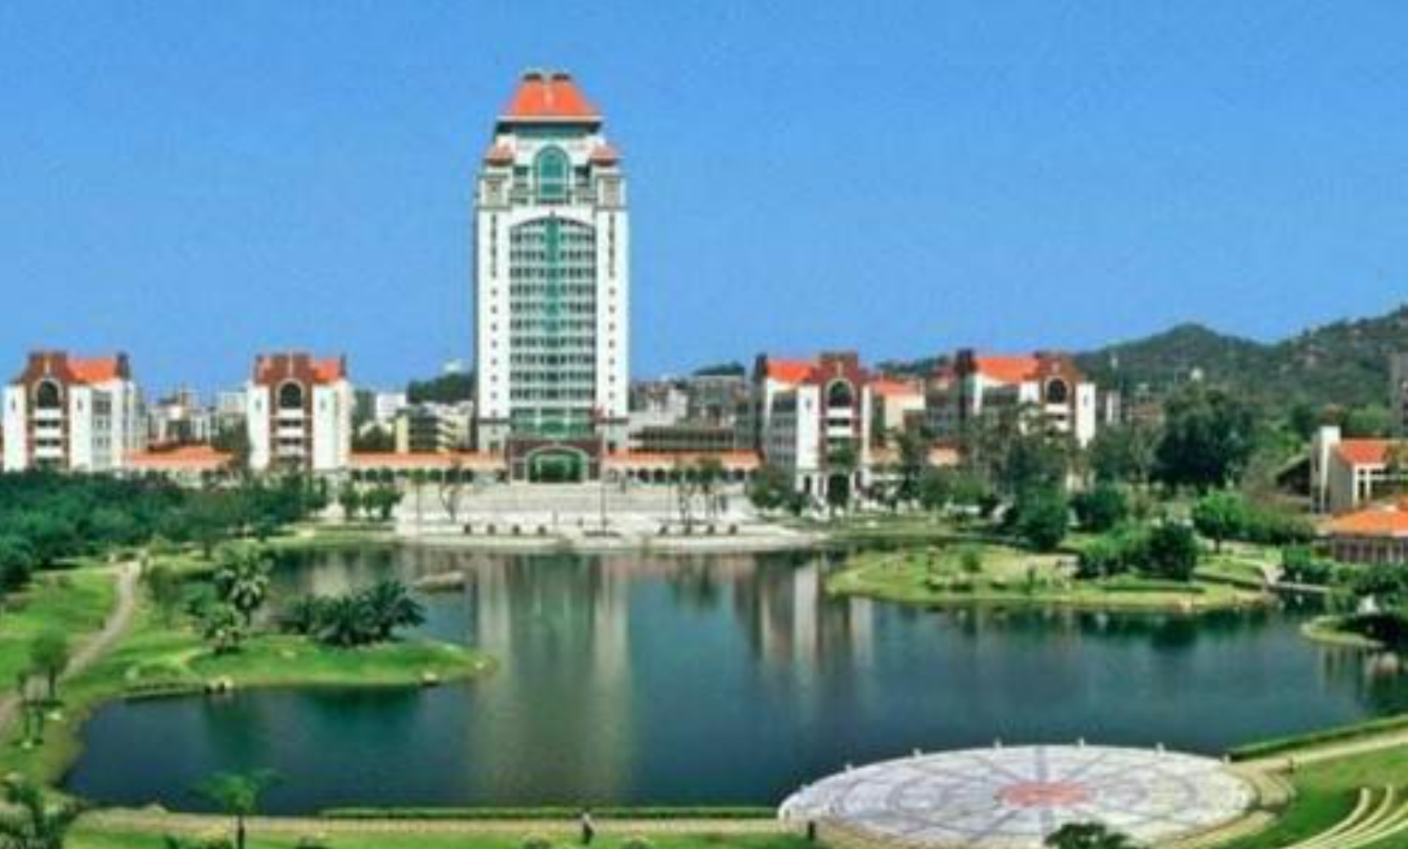


缺页异常
演讲人：张馨木 张婷婷 赵可骞 郑若楠 卫苏逸 蔡思盈
6/7/2023

Slide 2

01
主要数据结构
02
缺页的起因与映射
分享内容
Contents
03
缺页的处理
04
文件页的具体处理

Slide 3

01
主要数据结构

Slide 4
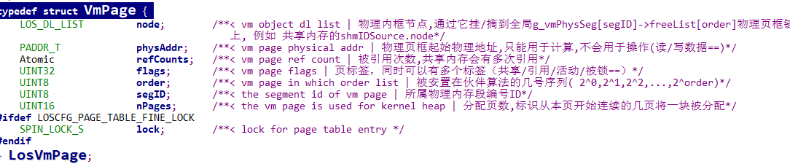
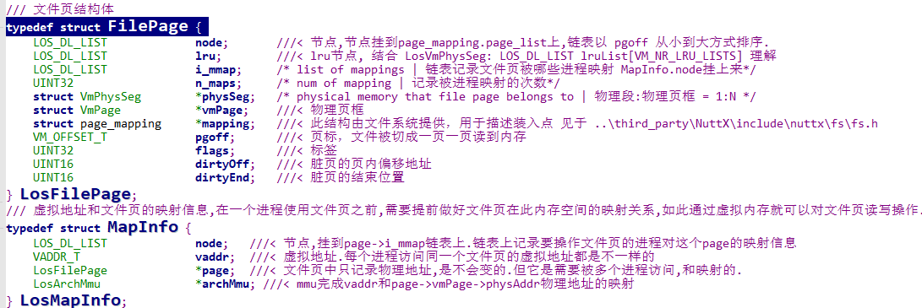
张馨木
一些数据结构及变量
Filepage描述一个文件页，具体内容在vmpage中，把一个文件映射到内存中——很多页（vmpage），filepage把隶属于同一个文件的vmpage关联到一个文件中，每一个filepage和一个vmpage相关联；
页缓存中通过filepage找到具体的vmpage；
Mapinfo一个映射可能被多个进程共享，每个共享文件页的进程都有一个mapinfo，存储到mapinfo中；
物理页框VmPage
物理页框描述符：虚拟内存体现的是程序对内存资源的需求，而物理内存是对该请求的供应。
vmPage 中并没有虚拟地址，只有物理地址
文件页结构体及与虚拟地址的映射信息

Slide 5
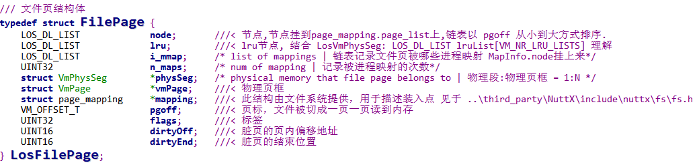
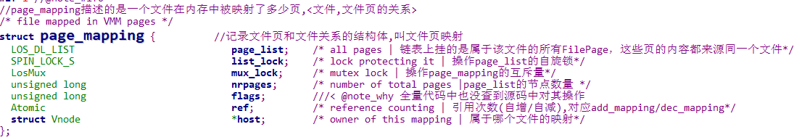
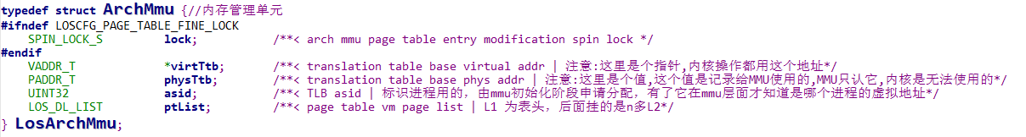
张馨木
张婷婷
蔡思盈
数据结构及变量
文件页的结构 FilePage
用于记录被映射的进程和次数、物理页框、页标等
文件页和文件的关系page_mapping
描述的是一个文件在内存中被映射了多少页
内存管理单元LosArchMmu
包括虚拟地址、物理地址和进程id

Slide 6
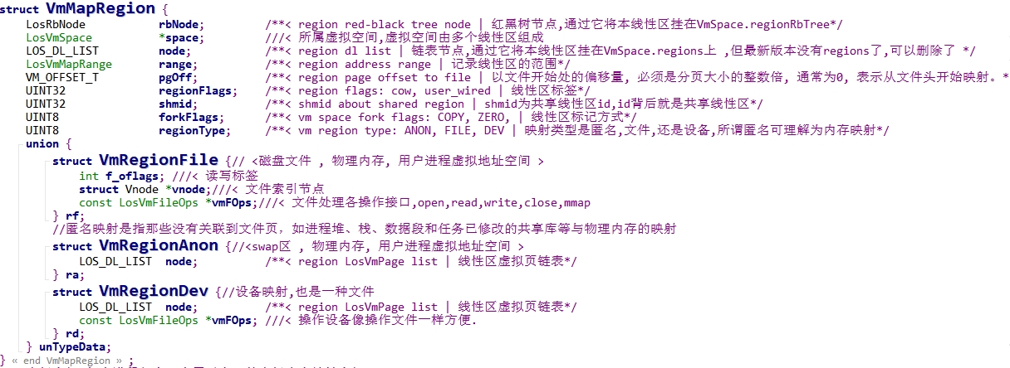
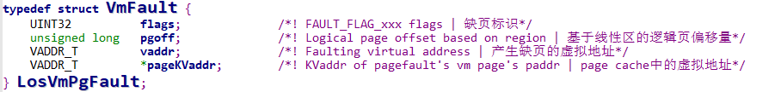
数据结构及变量
线性区 VmMapRegion
内核通过线性区管理虚拟地址,而线性地址就是虚拟地址
缺页结构信息体 VmFault
包括是否缺页的标志、虚拟偏移量和虚拟地址以及页高速缓存的虚拟地址

Slide 7
02
缺页的起因与映射
Mmap与三种映射

Slide 8
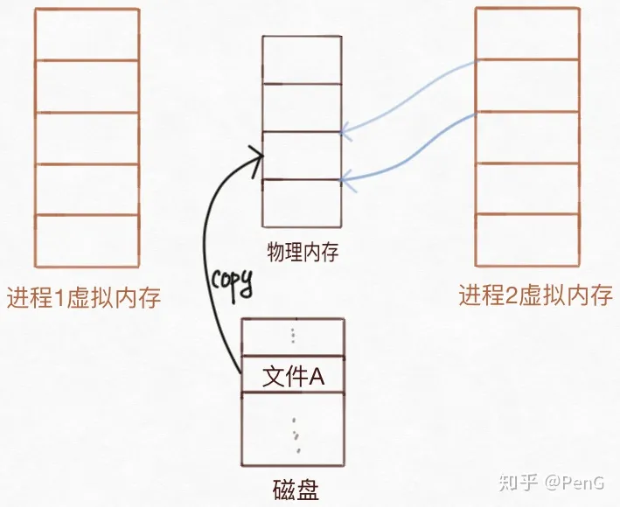
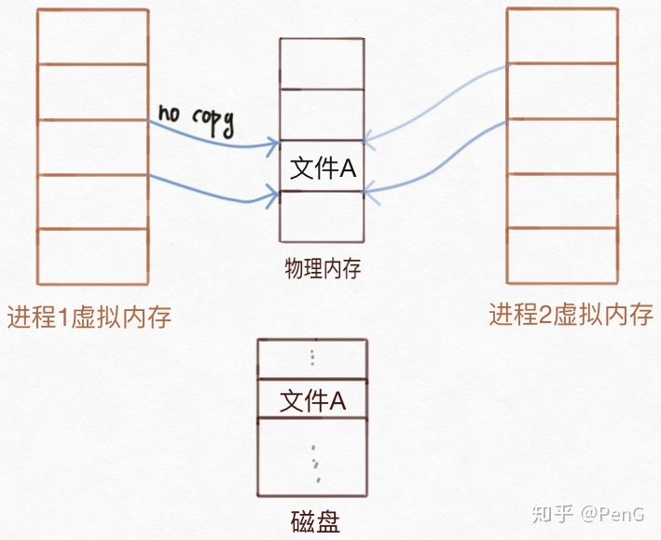
赵可骞
概念阐释
内存映射文件
内存映射文件的目的是提高访问文件的效率，相当于把文件的某一段当作内存来访问。内核中映射分为有名映射和匿名映射. 有名映射就是①磁盘中的数据通过文件系统映射到内存②再通过mmap系统调用映射到虚拟空间，匿名映射没有映射对应的相关文件，从 swap 区获得一块物理内存页并与虚拟地址进行映射。实现这样的映射关系后，进程就可以采用指针的方式读写操作这一段内存，而系统会自动回写脏页面到对应的文件磁盘上，即完成了对文件的操作而不必再调用 read、write 等系统调用函数。内核空间对这段区域的修改也直接反映用户空间，从而可以实现不同进程间的文件共享。
②
此时进程1也打开文件A，由于文件的名字在系统中是唯一的，操作系统清楚文件A已经被缓存在内存之中。因此系统将进程1的虚拟内存映射到相同内存之中，完成文件的共享。
文件A被缓存在内存中，被映射到进程2
①

Slide 9
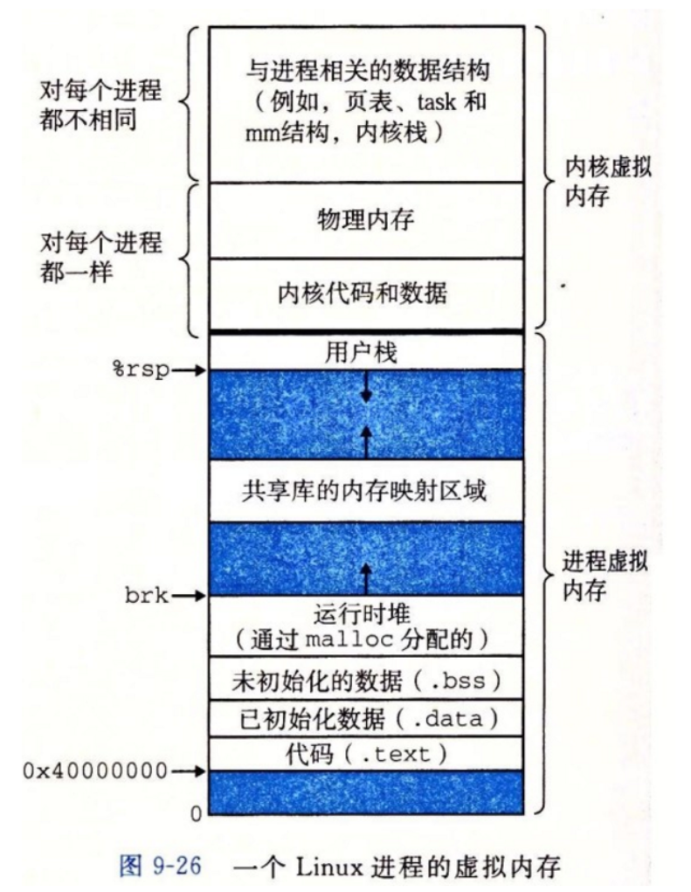
赵可骞
概念阐释
内存映射文件
图中有一块区域： “共享库的内存映射区域” ，这段区域就是在内存映射文件的时候将某一段的虚拟地址和文件对象的某一部分建立起映射关系，此时并没有拷贝数据到内存中去，而是当进程代码第一次引用这段代码内的虚拟地址时，触发了缺页异常，这时候OS根据映射关系直接将文件的相关部分数据拷贝到内存中。
一个进程的虚拟内存

Slide 10
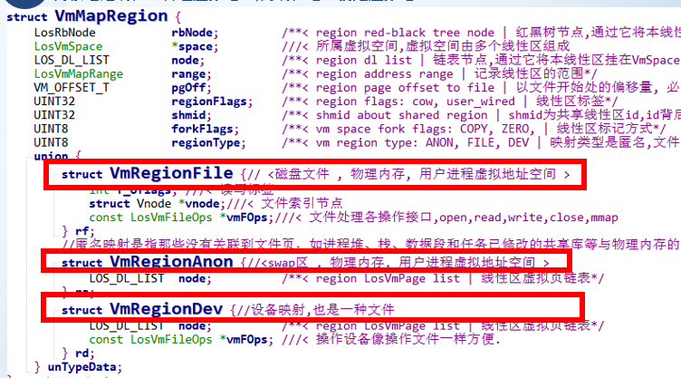
主要函数
Functions
1
mmap系统调用
LOS_Mmap
有名映射
OsVfsFileMmap
OsNamedMMap
2
3
匿名映射
OsAnonMMap
设备映射——DMA
LOS_DmaMemAlloc
LOS_DmaMemFree
4

Slide 11
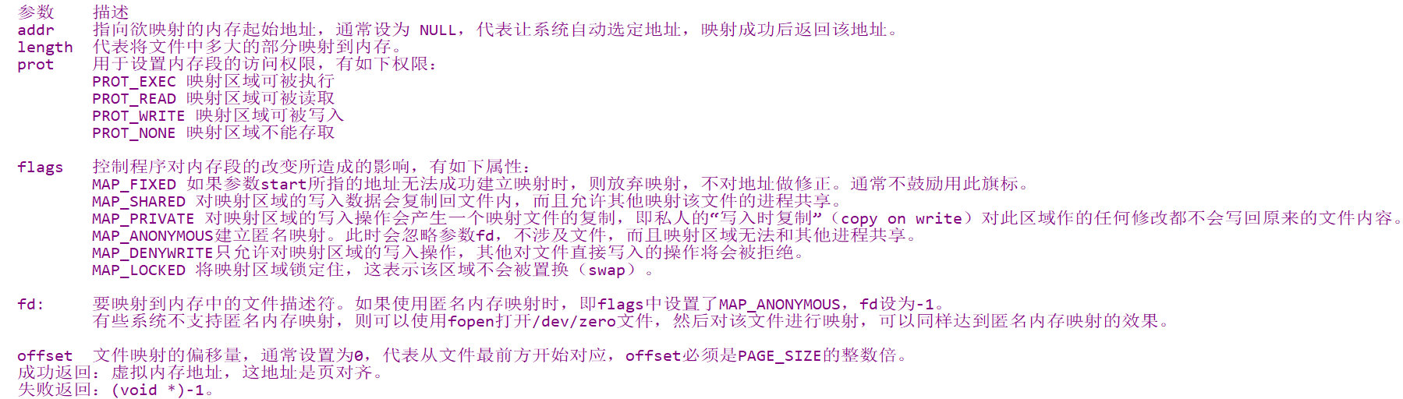
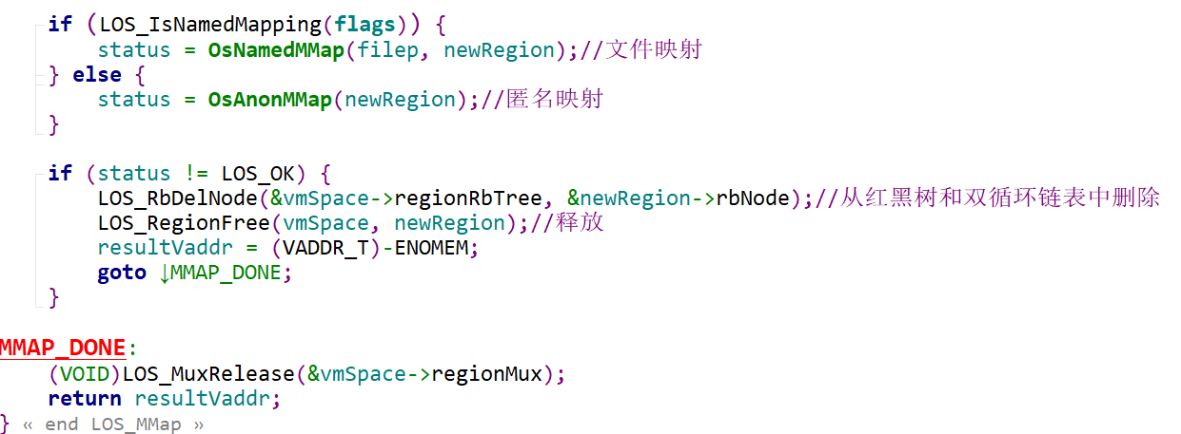
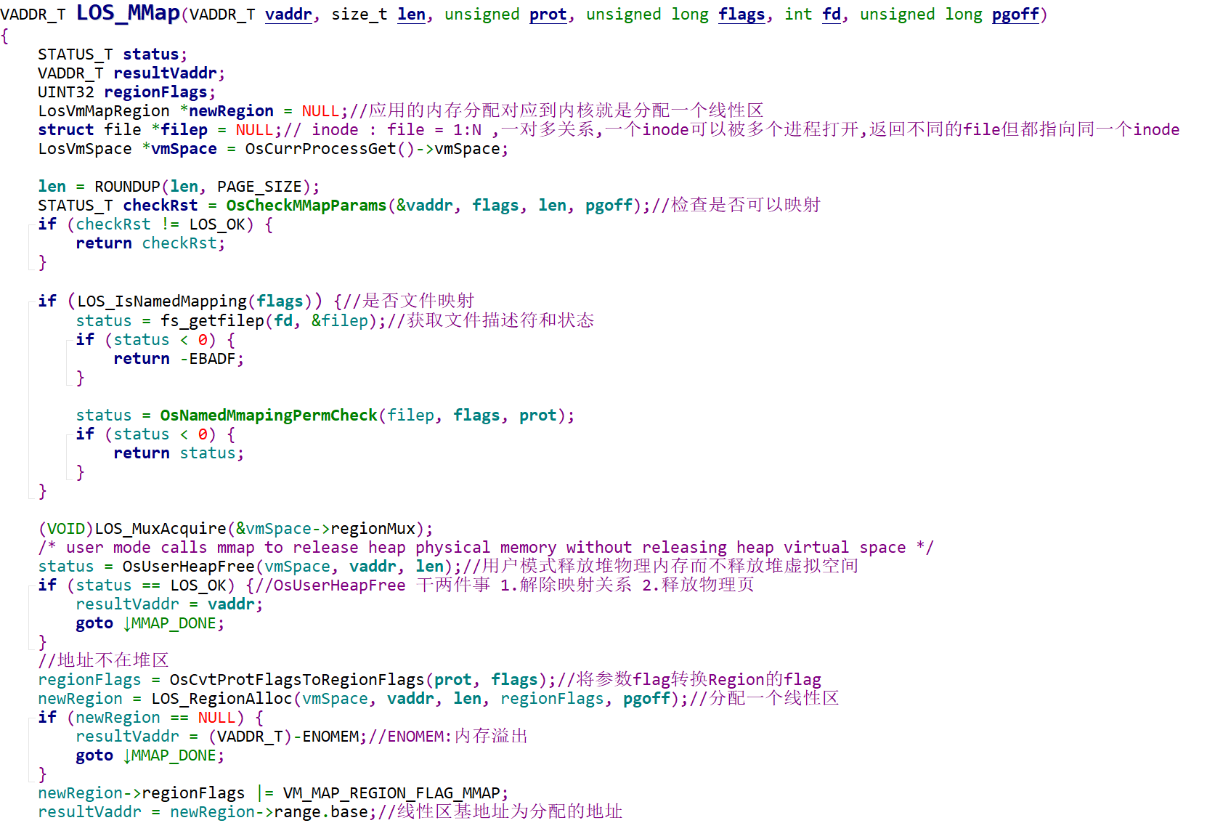
VADDR_T LOS_MMap(VADDR_T vaddr, size_t len, unsigned prot, unsigned long flags, int fd, unsigned long pgoff)
赵可骞
LOS_MMap主要逻辑
1、参数检查
2、如有名映射获取文件描述符和状态，并进行权限检查
3、获取保护虚拟地址空间的互斥量regionMux，如果虚拟地址在堆区则解除之前的映射关系并释放物理页跳到步骤5，若不在堆区则分配线性区
4、进行有名映射或者匿名映射
5、释放regionMux，返回线性区基地址

Slide 12
赵可骞
VADDR_T LOS_MMap(VADDR_T vaddr, size_t len, unsigned prot, unsigned long flags, int fd, unsigned long pgoff)
文件映射（有名映射）
将一个文件与一块内存建立起映射关系，对该文件进行IO操作可以绕过内核直接在用户态完成（用户态在该虚拟地址区域读写就相当于读写这个文件）。
匿名映射
没有映射对应的相关文件，一般在用户空间需要分配一段内存来存放数据时，由内核从 swap 区获得一块物理内存页并与虚拟地址进行映射，之后用户态就可以通过操作这段虚拟地址来操作内存了。匿名文件映射最熟悉的应用场景就是动态内存分配（malloc()函数）

Slide 13
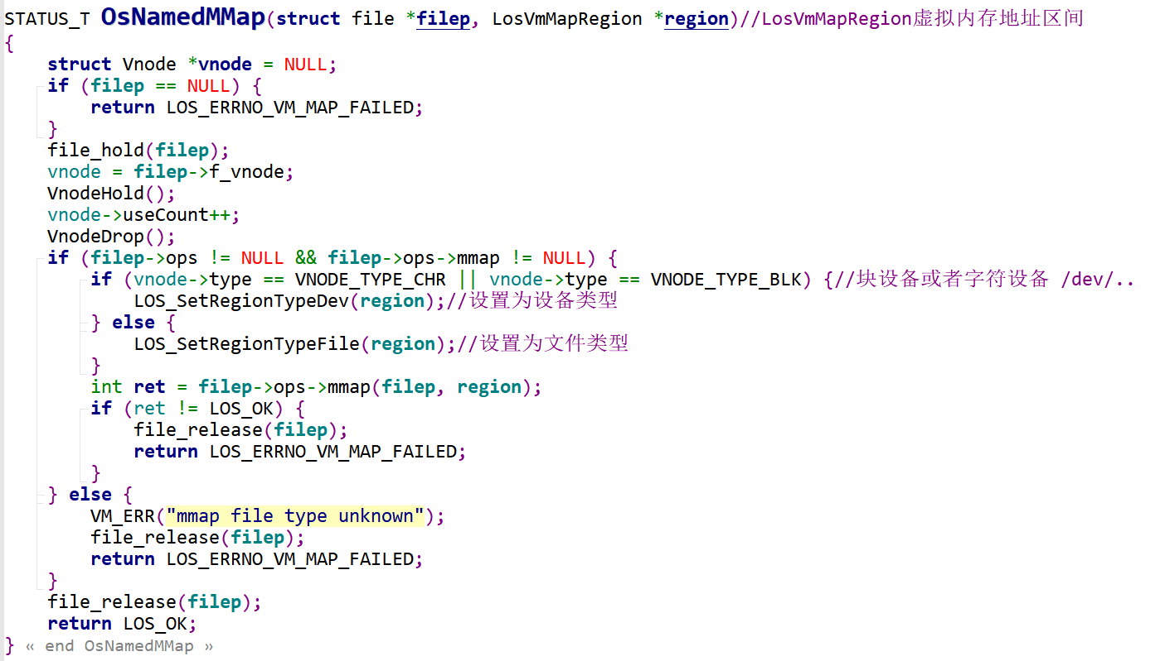
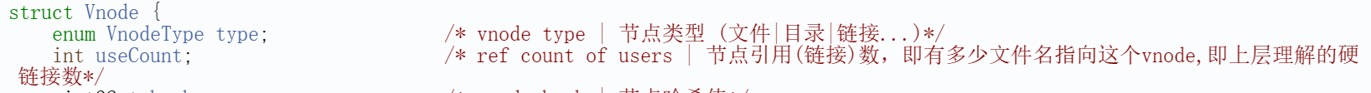
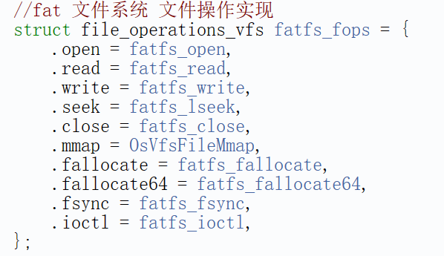
赵可骞
STATUS_T OsNamedMMap(struct file *filep, LosVmMapRegion *region) 有名映射
1、判断vnode类型，将虚拟地址空间设置为相应类型
2、调用文件操作接口中的mmap函数，即OsVfsFileMmap，实现文件和虚拟地址区间的绑定
3、释放file指针

Slide 14
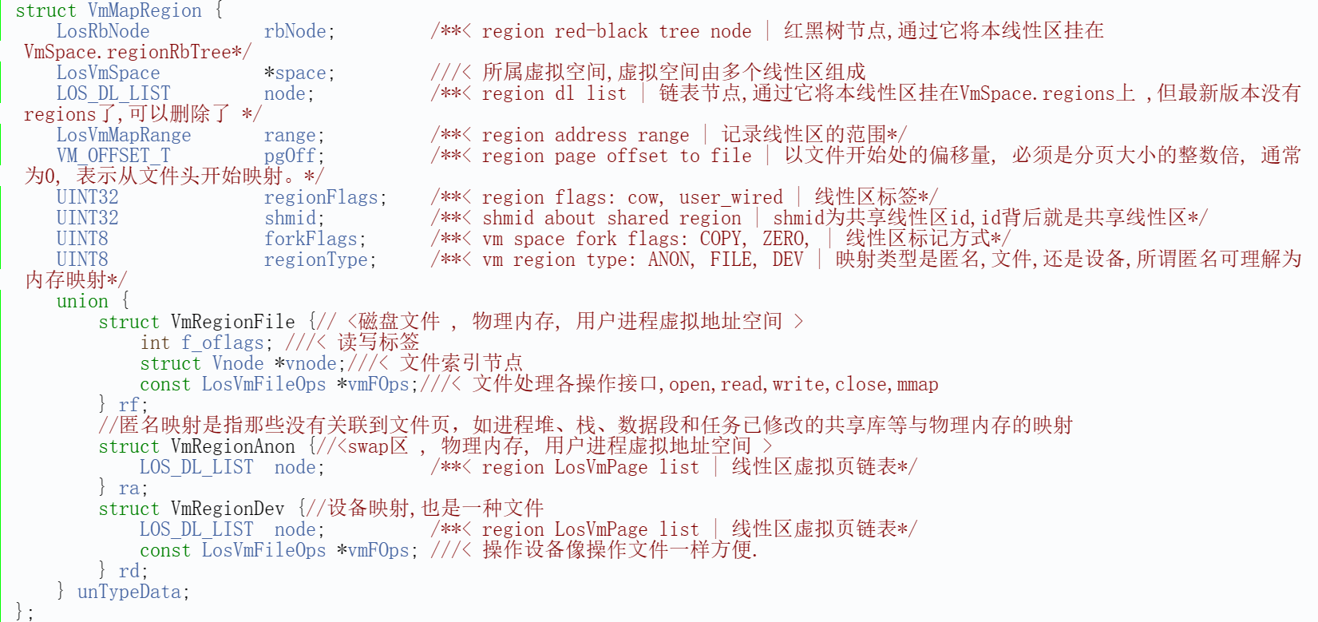
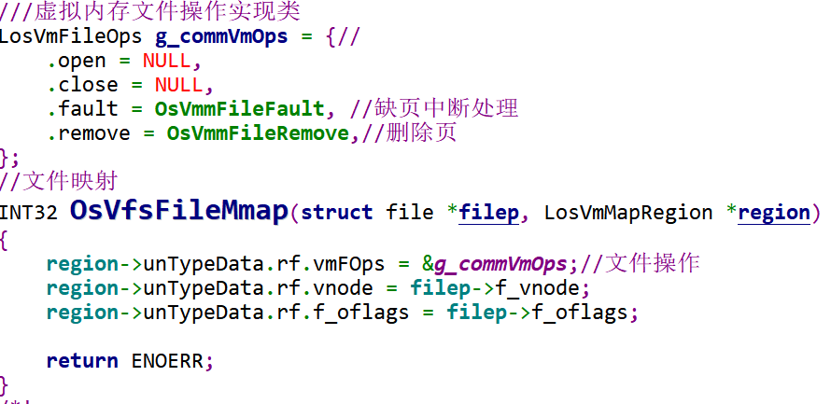
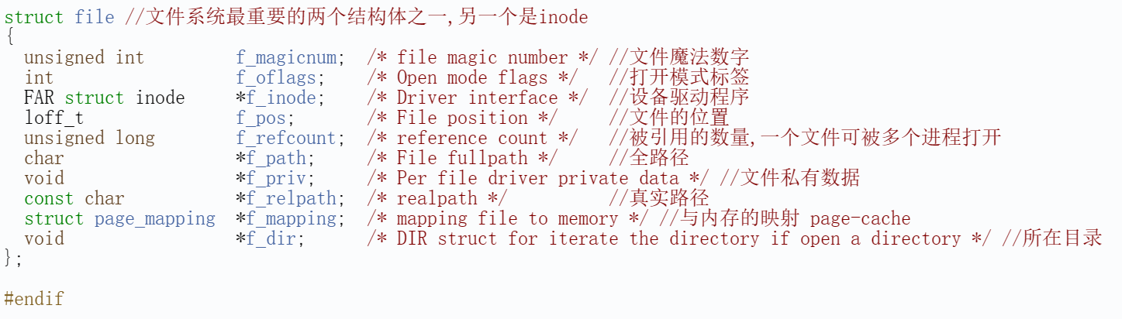
赵可骞
虚拟内存地址空间
INT32 OsVfsFileMmap(struct file *filep, LosVmMapRegion *region)
1、将打开、关闭、缺页中断处理、删除页的函数告诉region的vmFOPs(文件处理各操作接口)，并没有真正建立虚拟地址与物理内存的映射关系。访问region虚拟地址没有找到物理页或者没有访问权限时则触发缺页异常，调用vmOps中的OsVmmFileFault进行缺页处理才真正建立映射，这就是缺页异常的起因
2、将f_vnode赋给region的vnode(文件索引节点)，将f_oflags赋给region的f_oflags(读写标签)，缺页处理时可通过vnode操作文件。

Slide 15
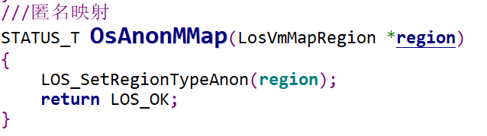
赵可骞
STATUS_T OsAnonMMap(LosVmMapRegion *region)匿名映射
只是将region的类型设置为匿名映射，分配了虚拟地址,而没有将虚拟地址通过匿名映射与物理地址一一对应。CPU 第一次引用匿名区域时,由于匿名虚拟区还没有和实际的物理区域映射,内核就会发生一个缺页错误.于是内核从 swap 区获得一块物理内存页与虚拟地址区间真正建立映射.

Slide 16
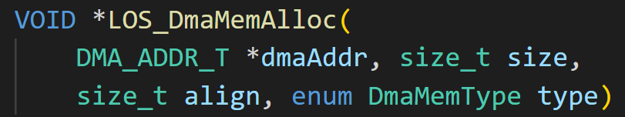
郑若楠
LOS_DmaMemAlloc 设备映射
分配DMA空间
参数： dmaAddr 物理地址指针 size 申请的DMA空间的大小 align 按align字节对齐 type DMA_CACHE（有缓存的DMA） DMA_NOCACHE（无缓存的DMA）
返回值： 申请到的DMA空间的虚拟地址

Slide 17
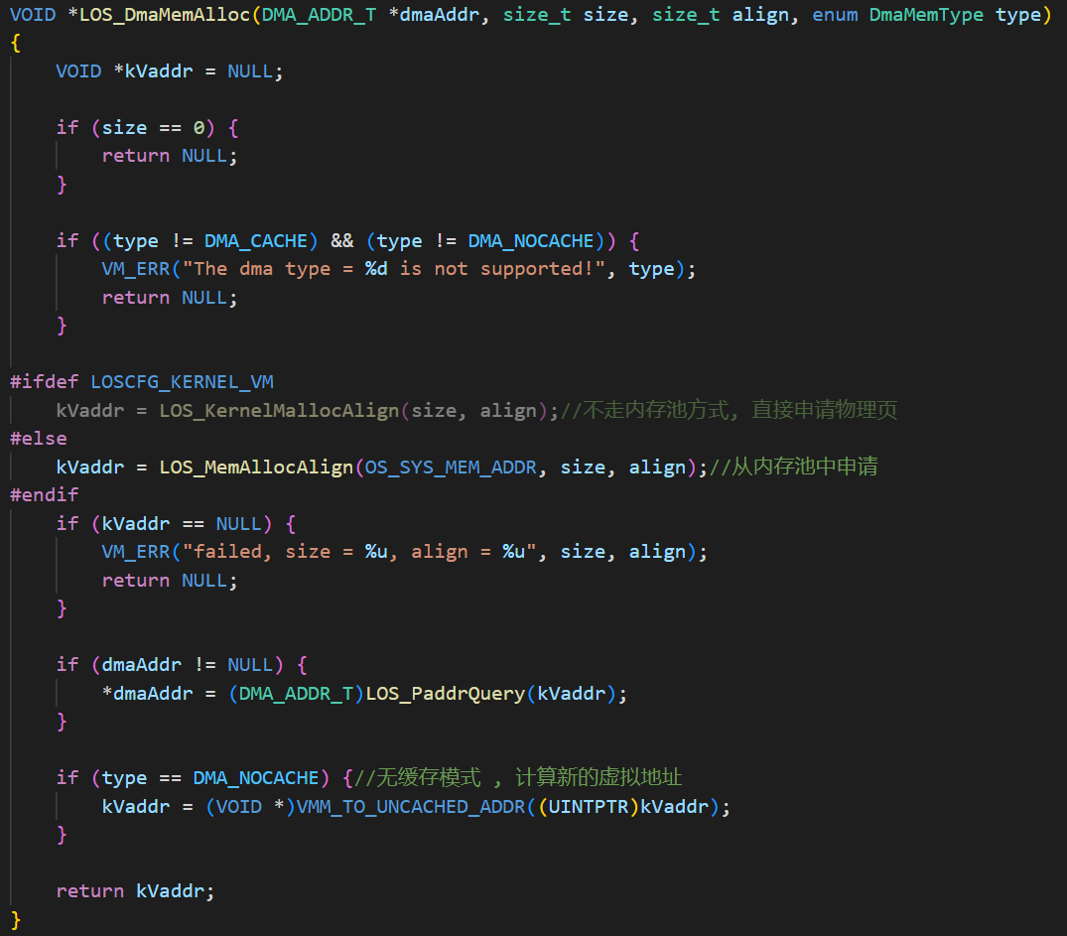
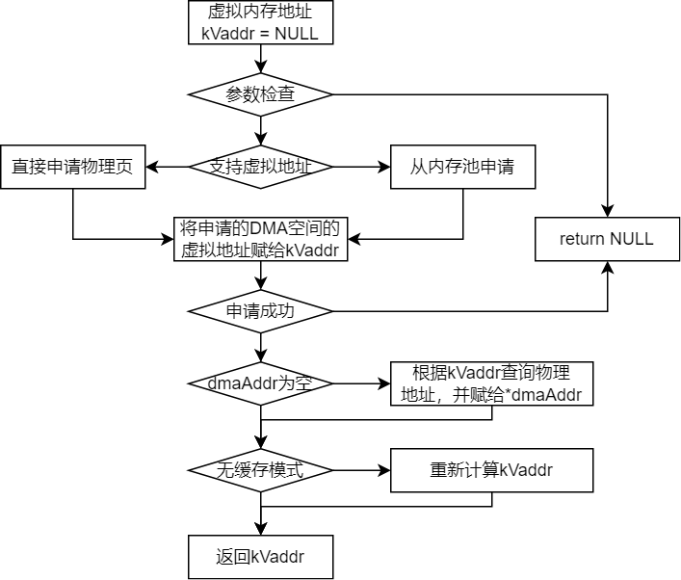
郑若楠
程序流程图

Slide 18
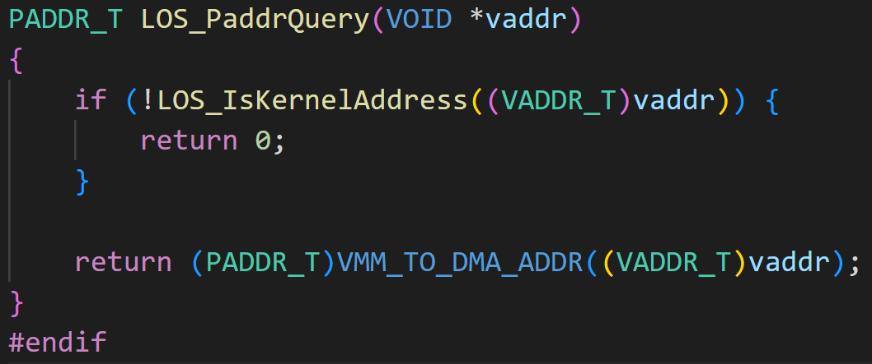
郑若楠
实际上就是计算出kVaddr相对虚拟内存基地址的相对地址，再加上物理内存基地址
实际上就是计算出kVaddr相对有缓存虚拟空间基地址的相对地址，再加上无缓存虚拟空间基地址

Slide 19
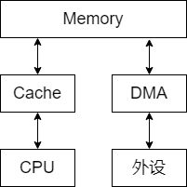
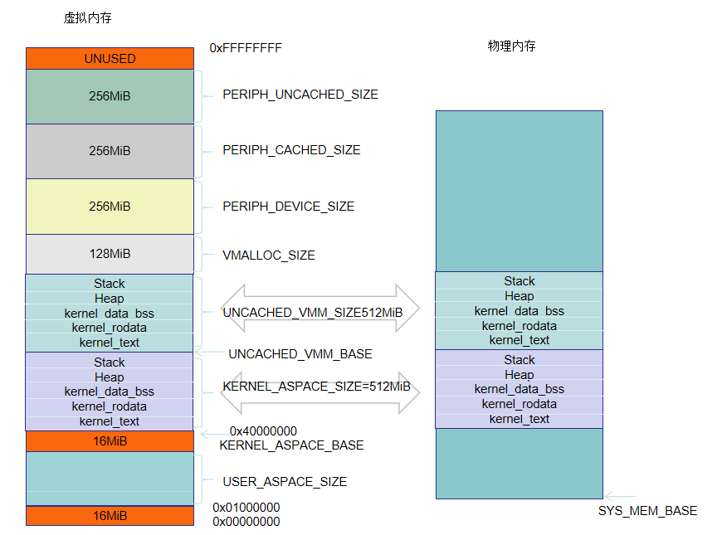
郑若楠
DMA和Cache的一致性问题
DMA可以直接在内存和外设进行数据搬移，不需要CPU参与。DMA访问不到cache,所以会出现cache不一致的问题。
uncache的内存
MEM_UNCACHED_ADDR
最简单的方法就是使用uncache的内存来进行DMA传输，即不使用cache。
MEM_CACHED_ADDR
就是KERNEL_VMM_BASE

Slide 20
郑若楠
LOS_DmaMemFree 设备映射
释放DMA空间
参数： vaddr DMA指针

Slide 21
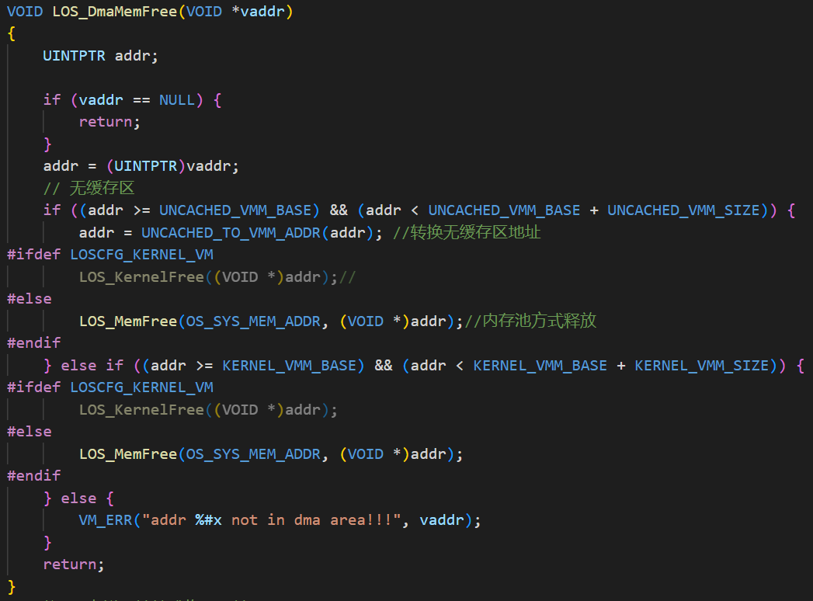
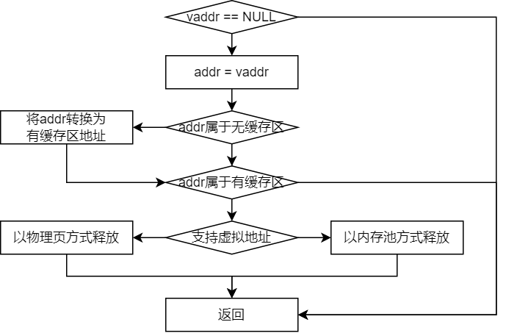
郑若楠
程序流程图
是上述将有缓存虚拟地址转换为无缓存虚拟地址（VMM_TO_UNCACHED_ADDR）的逆过程， 具体操作是计算出kVaddr相对无缓存虚拟空间基地址的相对地址，再加上有缓存虚拟空间基地址

Slide 22
03
缺页的处理

Slide 23
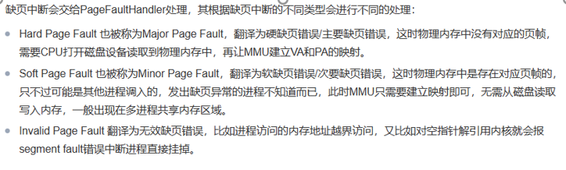
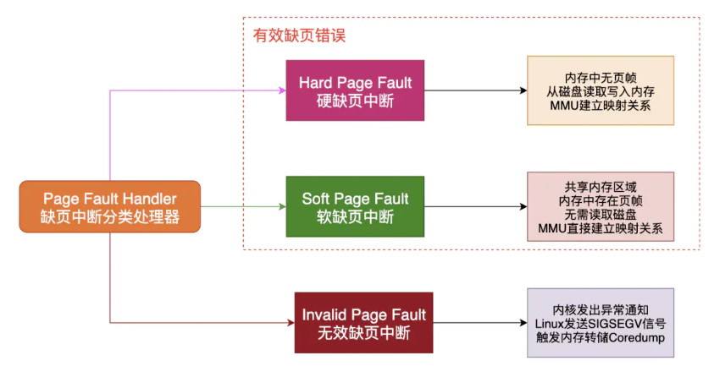
卫苏逸 张馨木
缺页的类型与相应的处理

Slide 24
los_vm_fault.c主要函数
Functions
1
OsVmRegionPermissionCheck
6
OsDoSharedFault
OsFaultTryFixup
OsDoFileFault
2
7
3
OsDoReadFault
OsVmPageFaultHandler
8
4
OsCowUnmapOrg
5
OsDoCowFault

Slide 25
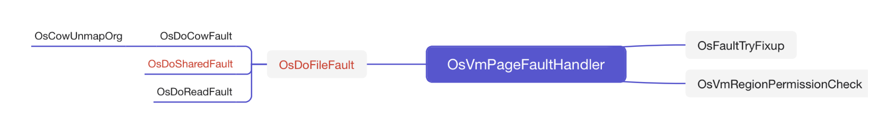
卫苏逸
OsVmPageFaultHandler 缺页异常处理
1.
函数调用
写时拷贝时取消映射
非共享线性区内
写时缺页
共享线性区内
读时缺页
操作文件时缺页
线性区正确性检查
虚拟地址、页标签、物理帧信息作参数传入处理函数
函数返回status(处理结束在DONE释放互斥锁)
判断虚拟空间->虚拟地址是否在用户空间->锁定互斥锁->判断线性区->检查低内存
->判断映射类型
->文件映射：调用OsDoFileFault，操作文件时缺页处理
->匿名映射：请求调页，分配新的物理页
->页不在内存/权限问题 触发缺页

Slide 26
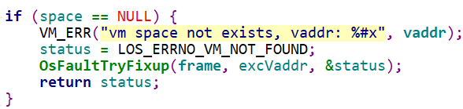
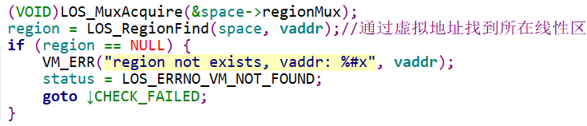
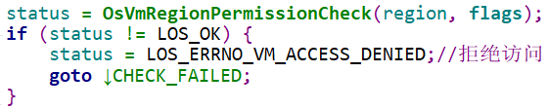
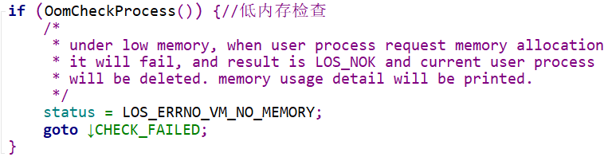
卫苏逸
OsVmPageFaultHandler 缺页异常处理
1.
->虚拟地址空间是否存在
->虚拟地址是否在用户空间中
->锁定互斥锁
->通过虚拟地址找到其所在线性区region
->线性区是否为NULL
->OsVmRegionPermissionCheck:线性区正确性检查
->低内存检查
（是否有足够内存以调入页）

Slide 27
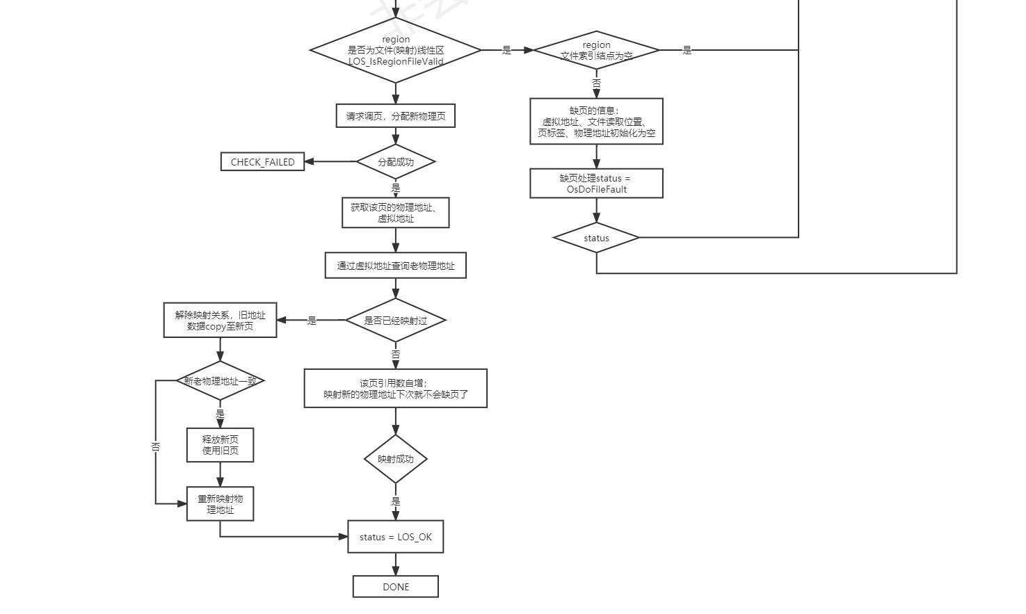
OsVmPageFaultHandler 缺页异常处理
判断映射类型
1.
卫苏逸
匿名映射
页是否在内存
权限是否正确
文件映射
OsDoFileFault(文件缺页处理)
读/写共享与私有线性区

Slide 28
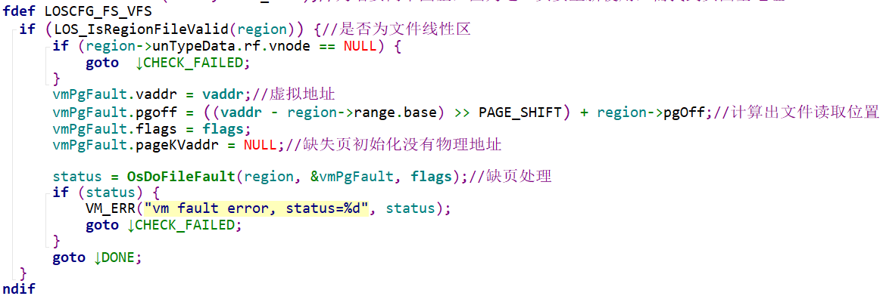
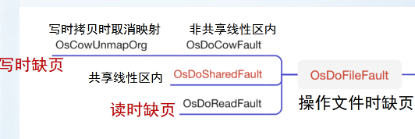
OsVmPageFaultHandler 缺页异常处理
文件映射
1.
卫苏逸
->是否为文件线性区
->文件索引点是否为NULL
->缺页信息
->调用文件映射下缺页处理函数OsDoFileFault
->OsDoFileFault会根据发生类型进一步调用处理

Slide 29
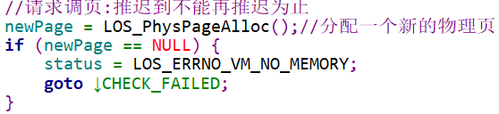
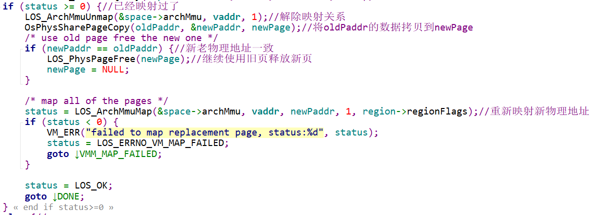
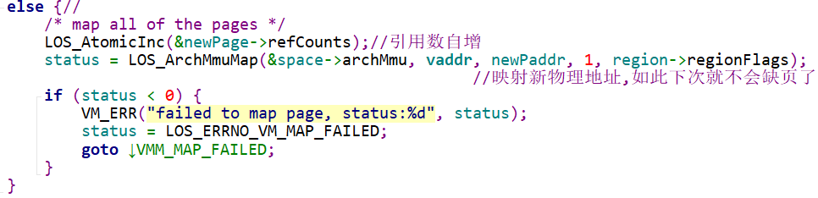
卫苏逸
OsVmPageFaultHandler 缺页异常处理
匿名映射
1.
【匿名映射完成时未立刻分配实际物理内存，
实际需要操作时触发缺页分配新页】
->分配新页
->获取地址
->虚拟地址与旧物理地址是否存在映射->已有映射
->若已有映射（页存在）则解除
->旧物理地址数据拷贝至新页
->重新建立映射
【页存在但读写权限不对，触发缺页异常】
->未建立映射
->建立映射，设置相应读写权限
【首次读写时未找到页】

Slide 30
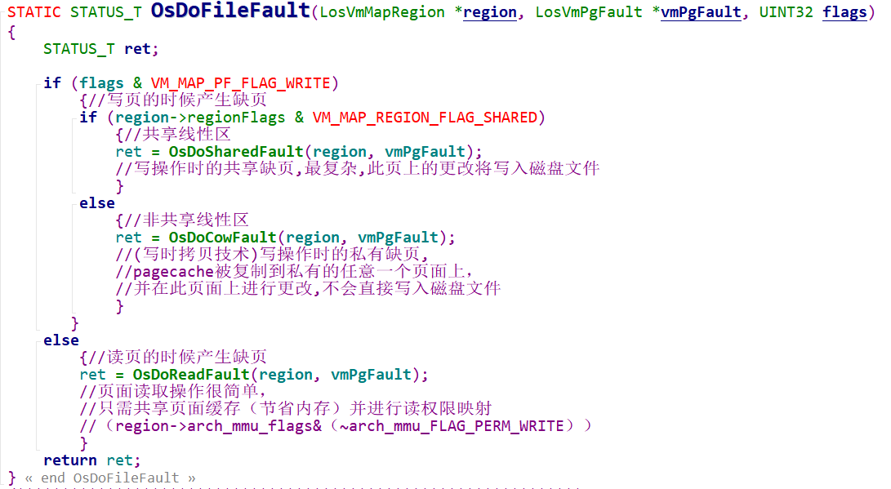
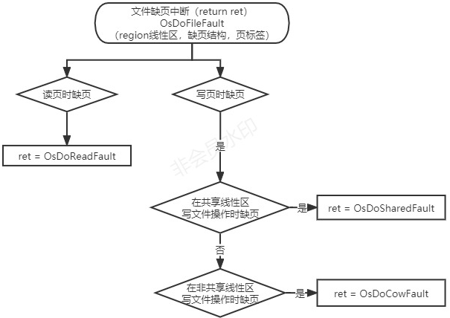
卫苏逸
OsDoFileFault 文件操作时缺页
2.
判断缺页发生情况
->写时：
->共享线性区内写，调用OsDoSharedFault
->私有线性区内写，调用OsDoCowFault
->读时：
->调用OsDoReadFault
（返回ret给处理函数）

Slide 31
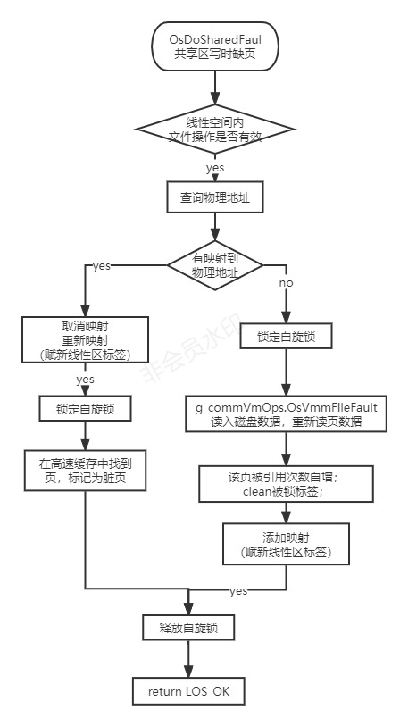
卫苏逸
OsDoSharedFault 共享线性区内缺页
2.1
->判断线性区region与各文件操作处理接口是否为空
->判断虚拟地址与物理地址之间的映射
->存在映射：【所需页在内存中但读写权限不对】
->取消并重新映射 LOS_ArchMmuUnmap
->锁定自旋锁 保护临界区
->在高速缓存中找到并标记为脏页
OsFindGetEntry -查找
OsMarkPageDirty -标记
->不存在映射：【将页从磁盘读入内存】
->锁定自旋锁
->读入磁盘数据，重新读页 ，调用OsVmmFileFault
->添加映射
->释放锁

Slide 32
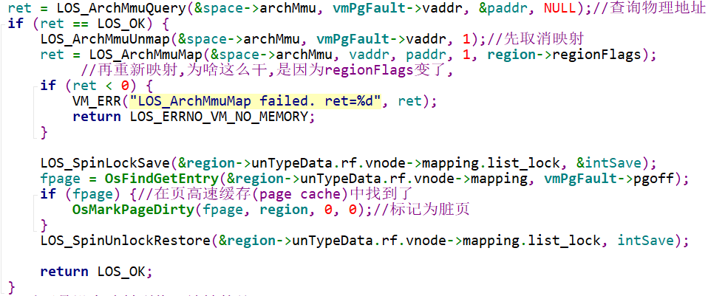
卫苏逸
OsDoSharedFault 共享线性区内缺页
2.1
vmFOps:文件处理各操作接口
vmFOps->fault 调用OsVmmFileFault(文件缺页处理)
->虚拟地址是否有映射到物理地址
->存在映射时的处理：
->取消映射
->重新映射，(修改权限)
赋新的regionFlags
->自旋锁
->fpage=OsFindGetEntry遍历文件页，找到指定页（pgoff:缺页标识；mapping:由文件系统提供，用于描述装入点）
->在页高速缓存中找到了该页，标记为脏页
->释放自旋锁

Slide 33
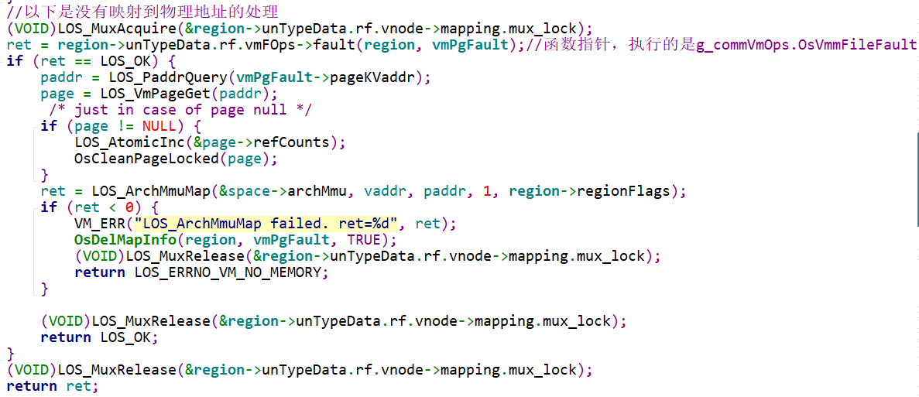
卫苏逸
OsDoSharedFault 共享线性区内缺页
2.1
->虚拟地址没有映射到物理地址
->调用OsVmmFileFault(文件缺页处理函数)
->读入磁盘数据，重新读页数据
->重读后（ret=LOS_OK）通过缺页的虚拟地址查询对应物理地址，
再通过物理地址获取页框；
->页框非空则被引用次数自增
->清理页面被锁标签
->建立映射
->映射失败则删除映射信息
->释放锁

Slide 34
张馨木
写时复制（COW）机制
Cow缺页异常的发生：
在父进程fork子进程的时候，父子进程会共享（通过将页映射到每个进程页表形成共享）
所有的私有可写的物理页，并将父子进程对应的页表项修改为只读，当有一方试图写共享的物理页，由于页表项属性是只读的，所以会发生COW缺页异常
Cow缺页异常处理：
缺页异常处理程序会为写操作的一方分配新的物理页，并将原来共享的物理页内容拷贝到新页，然后建立新页的页表映射关系，这样写操作的进程就可以继续执行，不会影响另一方，父子进程对共享的私有页面访问就分开了，当共享的页面最终只有一个拥有者（即是其他映射页面到自己页表的进程都发生写时复制分配了新的物理页），这个时候如果拥有者进程想要写这个页就会重新使用这个页而不用分配新页。

Slide 35
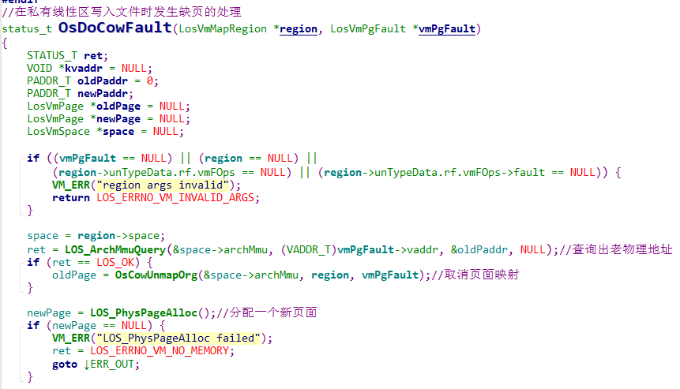
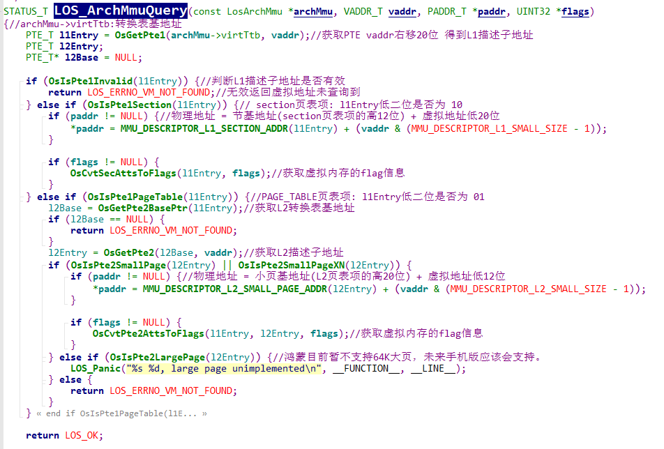


2.2OsDoCowFault——在私有线性区写入文件时发生缺页的处理
张馨木
status_t OsDoCowFault(LosVmMapRegion *region, LosVmPgFault *vmPgFault)
Tips：这里调用了OsCowUnmapOrg

Slide 36





2.2OsDoCowFault——在私有线性区写入文件时发生缺页的处理
张馨木
status_t OsDoCowFault(LosVmMapRegion *region, LosVmPgFault *vmPgFault)
（防止被释放）

Slide 37


2.2OsDoCowFault——在私有线性区写入文件时发生缺页的处理
张馨木
status_t OsDoCowFault(LosVmMapRegion *region, LosVmPgFault *vmPgFault)

Slide 38







2.3OsCowUnmapOrg——仅当写时拷贝发生时取消页面映射
张馨木
STATIC LosVmPage *OsCowUnmapOrg(LosArchMmu *archMmu, LosVmMapRegion *region, LosVmPgFault *vmf)

Slide 39




2.4OsDoReadFault——读页时发生缺页
张馨木
STATIC VOID OsFaultTryFixup(ExcContext *frame, VADDR_T excVaddr, STATUS_T *status)
虚拟内存文件操作函数指针,上层开发可理解为 class 里的方法，注意是对线性区的操作

Slide 40




2.4OsDoReadFault——读页时发生缺页
张馨木
STATIC VOID OsFaultTryFixup(ExcContext *frame, VADDR_T excVaddr, STATUS_T *status)
//开启互斥锁

Slide 41






张馨木
2.5OsFaultTryFixup
缺页异常修复（当虚拟地址空间无效时）mmu重新建立VA和PA的映射
STATIC VOID OsFaultTryFixup(ExcContext *frame, VADDR_T excVaddr, STATUS_T *status)
ExcContext结构体：

Slide 42
04
文件页的具体处理
OsVmmFileFault

Slide 43
赵可骞 蔡思盈
Page Cache
页高速缓存(cache)是LiteOs内核实现磁盘缓存。磁盘高速缓存是一种软件机制，它允许系统把通常存放在磁盘上的一些数据保留在 RAM 中，以便对那些数据的进一步访问不用再访问磁盘而能尽快得到满足。它主要用来减少对磁盘I/O操作。是通过把磁盘中的数据缓存到物理内存中，把对磁盘的访问变为对物理内存的访问。

Slide 44
张婷婷
Los_vm_filemap.c
Functions
3
缺页处理
OsVmmFileFault
3.1
标记脏页
OsMarkPageDirty
冲洗脏页，回写磁盘
OsFlushDirtyPage
3.2
3.3
释放页、删除映射
OsReleaseFpage
OsDelMapInfo

Slide 45

张婷婷
一、文件缺页处理OsVmmFileFault
①判断文件是否映射到了内存
②从文件映射页中获取到指定的文件页
l能获取到：该页在页高速缓存中，标记为命中缓存并进行标签转换（引用标签和活动标签）
l不能获取到：即缺页。分配一个文件页，初始化物理页框等数据；将fpage挂入pageCache ,并加到活动文件页LRU链表上
③获取该页框在内核空间的虚拟地址
④判断是否对该页进行过写操作或者是否为共享线性区
l否：添加<虚拟地址,文件页>的映射关系
l是：标记脏页，回写硬盘，清除脏页
⑤将刚刚获取到的缺陷页的虚拟地址记录回去

Slide 46



张婷婷
一、文件缺页处理OsVmmFileFault
①判断文件是否映射到了内存
②从文件映射页中获取到指定的文件页
l能获取到：该页在页高速缓存中，标记为命中缓存并进行标签转换（引用标签和活动标签）
l不能获取到：即缺页。分配一个文件页，初始化物理页框等数据；将fpage挂入pageCache ,并加到活动文件页LRU链表上

Slide 47



3.1 LosFilePage *OsFindGetEntry(struct page_mapping *mapping, VM_OFFSET_T pgoff)
功能：通过位置从文件映射页中找到的指定的文件页

Slide 48
张婷婷
一、文件缺页处理OsVmmFileFault
①判断文件是否映射到了内存
②从文件映射页中获取到指定的文件页
l能获取到：该页在页高速缓存中，标记为命中缓存并进行标签转换（引用标签和活动标签）
l不能获取到：即缺页。分配一个文件页，初始化物理页框等数据；将fpage挂入pageCache ,并加到活动文件页LRU链表上

Slide 49



张馨木
3.2 LRU链表
——最近最少使用，内核中最近不使用的页在较短的时间内也不会频繁使用
Ref——页面被引用；
Act——页面活动；
如果页面被认为是活跃的，则将该页的 act=1；否则act=0
当页面被访问时：检查该页的 ref标签——
若ref=0则ref=1；
若ref=1则意味着该页经常被访问
若该页在 inactive 链表上，则act=1，将其移动到 active 链表上去，并使ref=0；
如果页面的ref=1一段时间后，该页面没有被再次访问，则ref=0，表示这个页面最近这段时间都没有被访问；
对于某个在 active 链表上的页面来说，act=1，如果 ref=0给定一段时间之后，该页面如果还是没有被访问，那么该页面act=0，挪到 inactive 链表上去；
当操作系统进行页面回收时，每扫描到一个页面，就会调用该函数设置页面的ref。如果一个页面的 ref =1，但是在一定时间内该页面没有被再次访问，那么该页面的ref =0。回收从inactive链表的尾部开始进行回收。
1 页面被访问，修改act与ref
2页面回收，修改ref
3置active链表
4置inactive链表

Slide 50


蔡思盈 张婷婷
3.2.1 OsPageRefIncLocked(LosFilePage *fpage)
功能：ref ,act 标签转换，访问位进位
文件页被引用但不活动：ref：0，act：1；
未被引用且不活动：ref：1，act：0
原先不活动且现在活动：从inactive链表移至active链表
原先活动且现在活动：移到active链表头部(最活跃的地方)
原先活动且现在不活动：移到inactive链表头部(最活跃的地方)

Slide 51




3.2.2转换ref与act标签——OsPageRefDecNoLock
张馨木

Slide 52
张婷婷
3文件缺页处理OsVmmFileFault
①判断文件是否映射到了内存
②从文件映射页中获取到指定的文件页
l能获取到：该页在页高速缓存中，标记为命中缓存并进行标签转换（引用标签和活动标签）
l不能获取到：即缺页。分配一个文件页，初始化物理页框等数据；将fpage挂入pageCache ,并加到活动文件页LRU链表上

Slide 53



赵可骞
3.3 LosFilePage *OsPageCacheAlloc(struct page_mapping *mapping, VM_OFFSET_T pgoff)
功能：以页高速缓存方式分配一个文件页 LosFilePage，
高速缓存中没找到文件页缺页时，分配文件页
OsVmmFileFault部分代码：优化体现在缺页处理时不是直接读磁盘而是先在页高速缓存中找是否有该文件页，若没找到重新以页高速缓存方式分配一个文件页

Slide 54
赵可骞
3.3 LosFilePage *OsPageCacheAlloc(struct page_mapping *mapping, VM_OFFSET_T pgoff)
功能：以页高速缓存方式分配一个文件页 LosFilePage，
高速缓存中没找到文件页缺页时，分配文件页
其中SYS_MEM_BASE可推断为物理地址的起始地址，KERNEL_ASPACE_BASE可推断为内核虚拟地址的起始地址

Slide 55


赵可骞
3.3 LosFilePage *OsPageCacheAlloc(struct page_mapping *mapping, VM_OFFSET_T pgoff)
功能：以页高速缓存方式分配一个文件页 LosFilePage，高速缓存中没找到缺页时，分配文件页
physSeg：物理页所在段 vmPage：物理页 mapping：文件页映射 pgoff：页号

Slide 56
张婷婷
3文件缺页处理OsVmmFileFault
①判断文件是否映射到了内存
②从文件映射页中获取到指定的文件页
l能获取到：该页在页高速缓存中，标记为命中缓存并进行标签转换（引用标签和活动标签）
l不能获取到：即缺页。分配一个文件页，初始化物理页框等数据；将fpage挂入pageCache ,并加到活动文件页LRU链表上

Slide 57



蔡思盈
3.4 页面添加到高速缓存和活动LRU链表OsPageCacheAdd、OsAddToPageacheLru
参数：待添加的文件页page、页高速缓存的页表mapping、文件页的位置pgoff、lru类型（文件）
①调用OsPageCacheAdd函数：遍历page_list，若找到偏移量大于pgoff的第一个结点则插入，若未找到，则插入到最后。
②调用OsLruCacheAdd函数：找到页面物理段（即cache页表上的）的lrulist，并获得该lrulist的自旋锁（lrulist的访问需
要自旋锁），然后设置页面状态为
ACTIVE（active即待访问）,因新加到
链表上，被访问次数此时为0，然后将
该页添加到活动页上，最后释放自旋锁。

Slide 58


张婷婷
3文件缺页处理OsVmmFileFault
③获取该页框在内核空间的虚拟地址
④判断是否对该页进行过写操作或者是否为共享线性区
l否：添加<虚拟地址,文件页>的映射关系
l是：标记脏页，回写硬盘，清除脏页

Slide 59



蔡思盈
函数调用情形：1.缺页中断 2.克隆地址空间
3.5 添加映射、得到映射 OsAddMapInfo、OsGetMapInfo

Slide 60
张婷婷
3文件缺页处理OsVmmFileFault
③获取该页框在内核空间的虚拟地址
④判断是否对该页进行过写操作或者是否为共享线性区
l否：添加<虚拟地址,文件页>的映射关系
l是：标记脏页，回写硬盘，清除脏页

Slide 61


张婷婷
3.6 OsMarkPageDirty标记脏页
标记脏页
参数：文件页指针Fpage，管理虚拟地址的线性区region，帧中的偏移off和长度len
①调用OsSetPageDirty函数：将该页设置为脏页，即给页面贴上数据被修改的标签
②并根据线性区是否为空设置不同情况的脏页偏移和结束位置：
若线性区不空，说明线性表中已经存在物理地址和虚拟地址的映射关系，只需更新数据即可
若为空，说明没有映射关系，需要重新初始化脏页的偏移和结束位置，调整大小刚好容纳脏数据

Slide 62


张婷婷
二、恢复干净页
调用GetDirtySize函数得到脏数据的长度：
若为0，说明没有脏数据，则取消页面的脏标签
否则：
①拷贝脏页数据
②将脏数据回写到硬盘
③释放脏页
④删除映射关系
⑤重新计算脏数据长度

Slide 63



张婷婷
①拷贝脏页数据
建立一个新页，为其分配和脏页相同的大小空间
调用OsCleanPageDirty函数取消数据被修改的标签
将脏页数据直接拷贝到新页中（memcpy_s），防止脏页释放后找不到数据
②将脏数据回写到硬盘
OsVmPageToVaddr把物理内存页结构体地址转换为虚拟内存地址
调用回写函数WritePage将脏数据回写到硬盘
调用OsCleanPageDirty给页面取消脏标签
③释放脏页
调用OsCleanPageLocked给页面撕掉被锁的标签
调用OsDeletePageCacheLru删除页高速缓存
把页面从LRU链表中去除

Slide 64


张婷婷
④删除映射关系
通过位置从文件映射页中找到指定的文件页
找到后需先恢复成干净页
调用OsVmVaddrToPage把虚拟内存地址转换为物理内存页结构体地址
获取文件映射信息
删除获取到的信息并释放申请的内存

Slide 65



赵可骞
3.7 VOID OsFileCacheRemove(struct page_mapping *mapping)
功能：删除文件映射以及文件在page cache的痕迹
参数 mapping 可理解为文件在内存的身份证

Slide 66



赵可骞
3.7 VOID OsFileCacheRemove(struct page_mapping *mapping)
函数调用关系
clear_file_mapping
remove_mapping_nolock
OsFileCacheRemove
OsLruCacheDel
删除文件映射，断开文件和内存的关系：
1、file结构体中的文件映射置为NULL
2、将页面从lru列表和页高速缓存中删除
3、将fmap从全局g_file_mapping链表中删除
OsDeletePageCacheLru
OsPageCacheDel

Slide 67





蔡思盈
3.8 从页高速缓存和LRU上删除页OsPageCacheDel、OsDeletePageCacheLru

Slide 68


蔡思盈
参数：线性区region、mmu、虚拟偏移地址
3.9 删除文件OsVmmFileRemove

Slide 69



蔡思盈
参数：文件页page、mmu、虚拟地址
3.10 解除映射OsPageCacheUnmap

Slide 70
敬请批评指正

